Slide 1
北京大学量化交易协会2020级培训
多因子模型Ⅰ
汪子杰 叶梦婕 江一帆 徐凯浩
2020-10-12

Slide 2
多因子模型I
多因子模型理论介绍
因子有效性评价
因子类型与分布规律
单因子回测

Slide 3
多因子选股简介
什么是多因子模型？
多因子模型是量化投资领域较为广泛的量化选股模型之一，建立在投资组合、资本资产定价（CAPM）、套利定价理论（APT）等现代金融投资理论基础上。
何为因子？—影响股票收益的因素或指标，例如宏观、行业、流动性、公司基本面等
何为多因子选股？—寻找股票收益率的影响因素，用因子刻画股票收益进行选股
多因子选股举例
多因子模型的核心假设：
市场是无效或者弱有效，通过主动投资可以获得超额收益
市场影响因素是多重且动态的，但总有一些因子在一定时期发挥作用
市场上的投资者，往往会根据某些因子来判读股票的涨跌，当有一群交易者同时采用某个因子的时候，就会造成该因子有效，例如，当很多投资者认为低PE的价值型的股票是好的股票的时候，就会纷纷买入低PE的估值，使得该股票价格出现上涨。

Slide 4
多因子模型的理论基础
1952年
Markowitz投资组合
不再着眼于单个资产，而是构建有效的投资组合
开创性地引入了均值和方差来定量刻画股票投资的收益和风险
1963年
Sharp, Lintner, Treynor, Mossin
资本资产定价模型（CAPM）
1976年
Ross
套利定价模型（APT）
认为证券收益率与一组因子线性相关，这组因子代表证券收益率的一些基本因素
Fama-French因子理论的基础

Slide 5

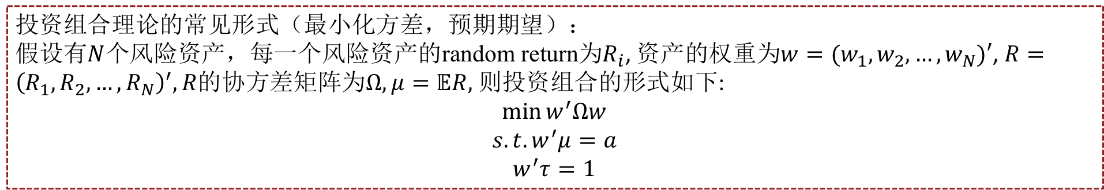
多因子选股基础-投资组合理论
投资组合理论 (Markowitz, 1952)
定义：引入均值、方差刻画资产的风险收益特征与投资者的效用偏好，通过最优化模型得到既定要求下的最优投资组合
投资组合理论的常见形式（最小化方差，预期期望）：
假设有$N$个风险资产，每一个风险资产的random return为$R_{i}$, 资产的权重为$w=(w_{1},w_{2},…,w_{N})′$, $R={\left(R_{1},R_{2},…,R_{N}\right)}^{′}, R$的协方差矩阵为$Ω,μ=𝔼R,$ 则投资组合的形式如下:
$$\min{w^{′}Ωw}$$
$$s.t. w^{′}μ=a$$
$$w^{′}τ=1$$
如果我们将预期回报水平与投资组合回报的标准偏差绘制在$σ−r$平面上，我们就得到了风险资产的最小方差边界。

Slide 6
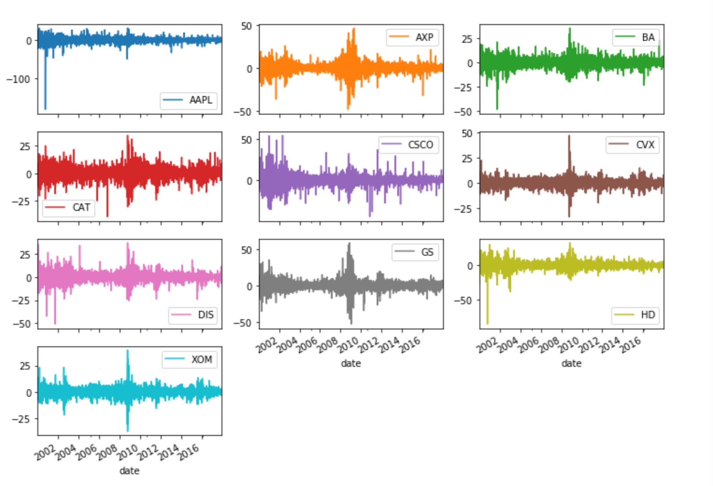
投资组合理论举例
（1）取10只美股股票，时间跨度为1999-2018年，计算每一只股票的日度收益率和协方差矩阵
（2）利用均值方差理论，输入参数为期望收益和收益协方差，构建投资组合
（3）根据不同的收益和风险，得到最小方差边界
Q1：五只股票的投资组合和十只股票的投资组合，哪条线在外边？
Q2：投资组合理论是否能打败Naïve 组合？

Slide 7
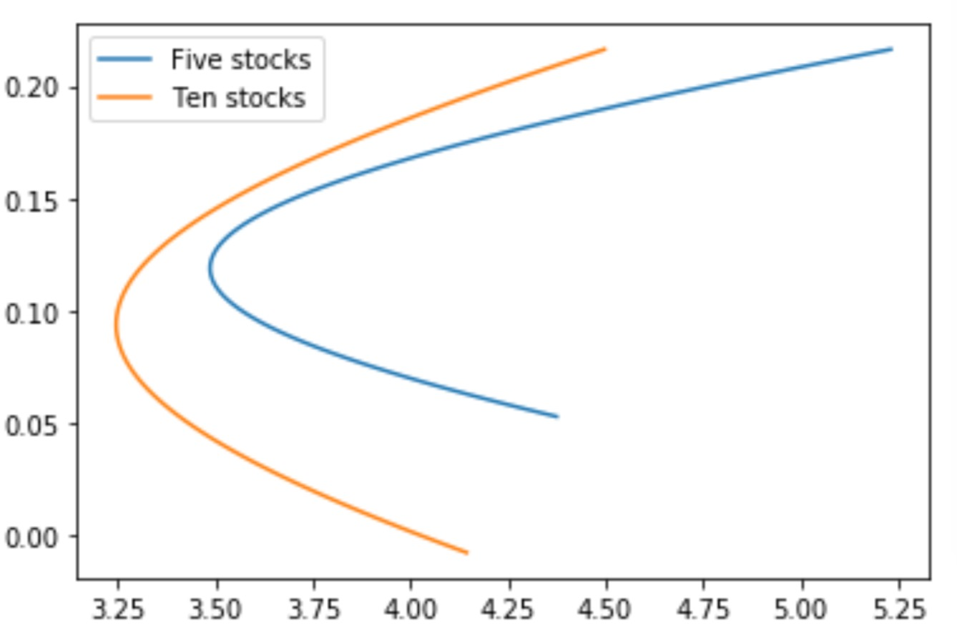
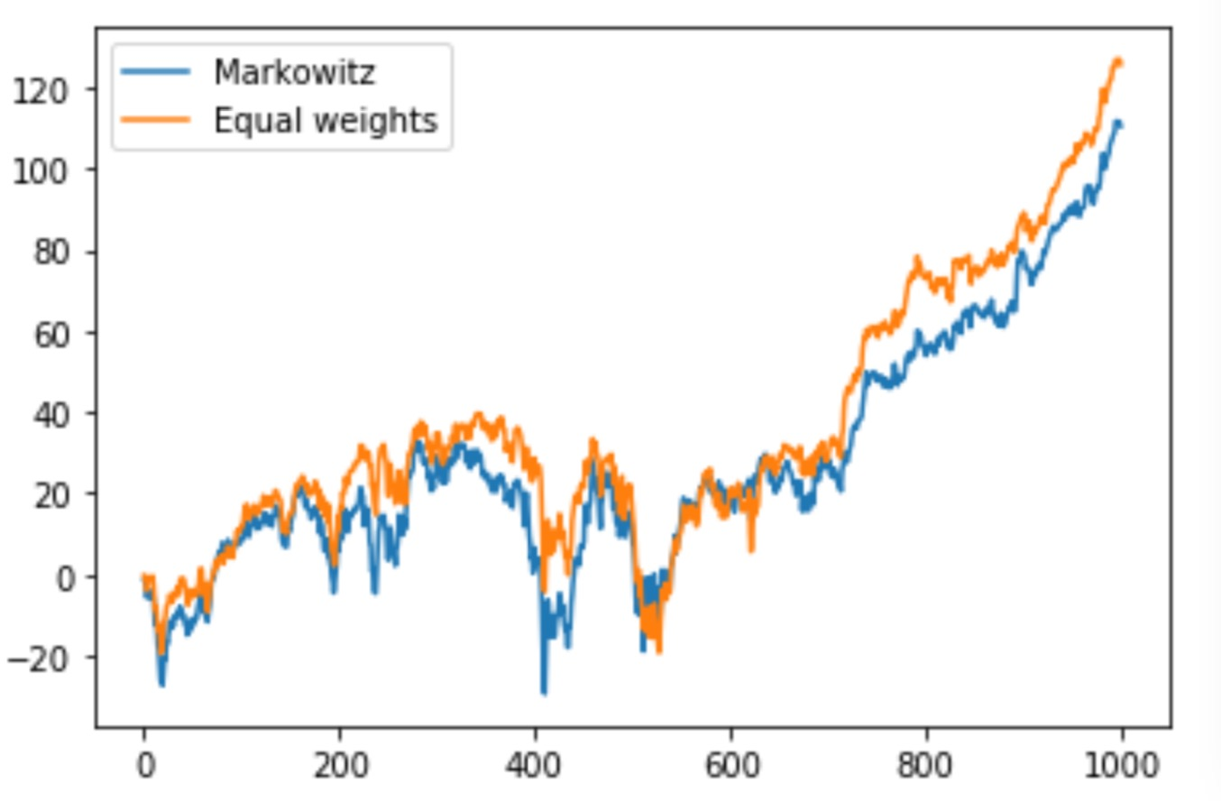
投资组合理论举例
在给定相同期望收益的前提下，五只股票构成的投资组合的风险更大！
马科维茨投资理论并不一定能打败等权重的投资组合，换手率相对更高！
Victor, DeMiguel, Lorenzo, et al. Optimal Versus Naive Diversification: How Inefficient is the 1/N Portfolio Strategy?[J]. Review of Financial Studies, 2009.

Slide 8

多因子选股基础-CAPM模型
模型假设
没有交易成本（佣金、买卖价差等）
没有税收
所有资产都可以任意交易，并且无限可分
完全竞争，即所有人都是价格的接受者，没有影响价格的能力
所有人都以均值-方差的方式选择资产组合，即偏好更高的期望收益，以及更低的波动
所有资产都可以任意买空卖空
投资者对每种证券的收益和风险有相同的预期
模型设定
模型设定如下：
$$E\left(r_{i}\right)=r_{f}+β_{i}[E\left(r_{M}\right)−r_{f}]$$
其中，$r_{i}$代表资产$i$的收益率，$r_{f}$代表无风险收益，$r_{M}$代表市场基准收益率
$$β_{i}=\frac{σ_{iM}}{σ_{M}^{2}}$$
$β_{i}$衡量资产$i$收益率变化对市场组合收益率变化的敏感度
证券市场线

Slide 9
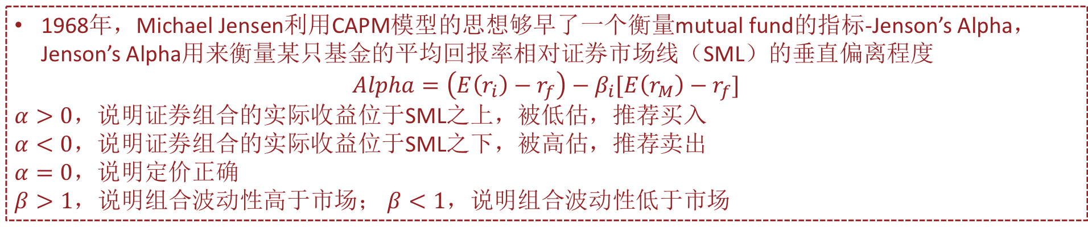
多因子选股基础-CAPM模型
超额收益率
1968年，Michael Jensen利用CAPM模型的思想够早了一个衡量mutual fund的指标-Jenson’s Alpha，Jenson’s Alpha用来衡量某只基金的平均回报率相对证券市场线（SML）的垂直偏离程度
$$Alpha=\left(E\left(r_{i}\right)−r_{f}\right)−β_{i}[E\left(r_{M}\right)−r_{f}]$$
$α>0$，说明证券组合的实际收益位于SML之上，被低估，推荐买入
$α<0$，说明证券组合的实际收益位于SML之下，被高估，推荐卖出
$α=0$，说明定价正确
$β>1$，说明组合波动性高于市场； $β<1$，说明组合波动性低于市场
Alpha策略：寻找正alpha 的组合，买入他的同时做空股指期货等衍生工具，分离beta收益，进而获取与市场行情相关度较低的alpha收益
Beta策略：准确择时来获得超越大盘的收益
alpha

Slide 10
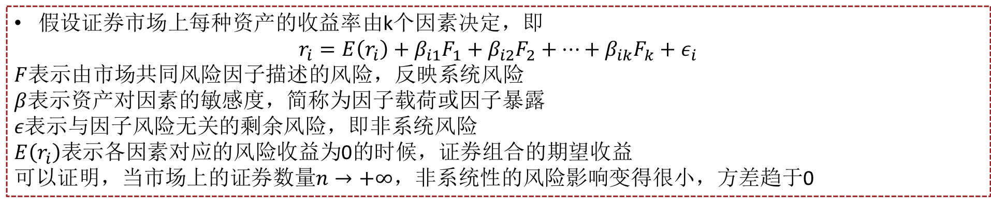
多因子选股基础-APT模型
模型原理
1976年，Stephen Ross提出套利定价模型，套利定价模型认为证券的收益受到多个系统因素（因子风险）和一个与因子风险无关的剩余风险（个体风险）构成
APT模型与CAPM模型的联系：CAPM可以视作APT模型的特例，即所有资产的期望回报率只由一个因子决定，即市场组合的回报率
模型设定
假设证券市场上每种资产的收益率由k个因素决定，即
$$r_{i}=E\left(r_{i}\right)+β_{i1}F_{1}+β_{i2}F_{2}+…+β_{ik}F_{k}+ε_{i}$$
$F$表示由市场共同风险因子描述的风险，反映系统风险
$β$表示资产对因素的敏感度，简称为因子载荷或因子暴露
$ε$表示与因子风险无关的剩余风险，即非系统风险
$E\left(r_{i}\right)$表示各因素对应的风险收益为0的时候，证券组合的期望收益
可以证明，当市场上的证券数量$n→+∞$，非系统性的风险影响变得很小，方差趋于0

Slide 11
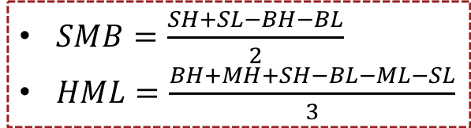
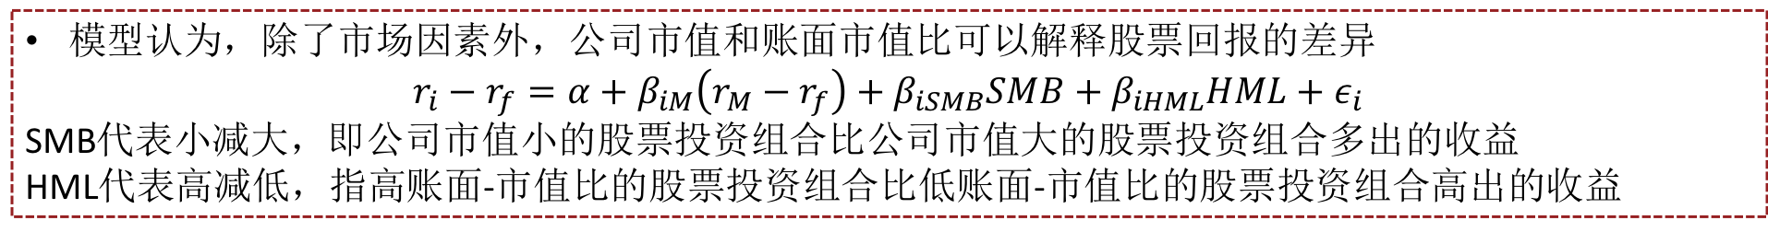
多因子选股基础-Fama-French三因子模型
产生背景
1981年，大卫·布斯和雷克斯·桑奎菲尔德成立了维度投资顾问公司，买入小市值、低估值的股票，获得了高额回报。1992年，Fama和French对美国股票市场决定不同股票回报率差异的因素的研究发现，股票的市场的beta值不能解释不同股票回报率的差异，而上市公司的市值、账面市值比可以解释股票回报率的差异，因此提出了著名的三因子模型。
模型设定
模型认为，除了市场因素外，公司市值和账面市值比可以解释股票回报的差异
$$r_{i}−r_{f}=α+β_{iM}\left(r_{M}−r_{f}\right)+β_{iSMB}SMB+β_{iHML}HML+ε_{i}$$
SMB代表小减大，即公司市值小的股票投资组合比公司市值大的股票投资组合多出的收益
HML代表高减低，指高账面-市值比的股票投资组合比低账面-市值比的股票投资组合高出的收益
 | 大市值 | 中市值 | 小市值
高账面市值比 | BH | MH | SH
低账面市值比 | BL | ML | SL
$SMB=\frac{SH+SL−BH−BL}{2}$
$HML=\frac{BH+MH+SH−BL−ML−SL}{3}$

Slide 12
多因子选股基础-因子模型改进
Carhart 四因子模型
1997年，卡哈特（Carhart）认为研究股票收益应在Fama和French的三因子模型基础上加入动量效应，构建四因子模型。
动量指的是这个物体在它运动方向上保持运动的趋势。而股市中的动量投资策略依据的就是动量效应，又称为“惯性效应”，即某个时段跌得最深或长得最凶的股票往往会沿着原来的方向继续运动。
Fama-French五因子模型
2013年，在原来的三因子基础上，增加了盈利水平因子（高/低盈利股票投资组合的收益之差），投资水平因子（低/高再投资比例公司股票投资组合的回报之差）。
六因子模型
2013年，研究者们发现低波动率（低beta）股票组合的实际收益比高波动率（高beta）股票组合的要高，这一现象无法用五因子模型解释，于是法拉瑞利等人将波动率因子引入，建立了六因子模型。

Slide 13
补充：多因子模型检验的“进化”历程
获得因子收益率和定价误差的估计量
时序回归
return->exposure
排序法构建风格因子的因子模拟投资组合，计算因子收益率factor return(λ_i)作为解释变量
每个资产i(i=1~n)，其在t期的超额收益率R_it，在时序上与factor return(λ_i)做OLS，得到资产i在因子上的暴露factor exposure(β_i)，定价误差α_i
对R_it和factor return(λ_i)在时序上取均值，得到资产预期（超额）收益和因子预期收益率之间的关系
截面回归
exposure->return
先均值，再估计
时序回归确定factor exposure(β_i)：R_it与因子取值f_it(t=1~n)做回归
对R_it在时序上取均值（记为E_T(R_it)），并与factor exposure(β_i)在截面做回归得到factor return(λ_i)和定价误差α_i的估计量
Fama-MacBeth回归
exposure->return
先估计，再均值
时序回归确定factor exposure(β_i)：R_it与因子取值f_it(t=1~n)做回归
每个时间点t，利用R_it与factor exposure(β_i)做截面上的回归得到factor return(λ_it)和定价误差α_i
对于λ_i和α_i取时序上的均值得到因子预期收益率和每个资产的定价误差的估计量
使用公司特征
比起时序回归得到的β_i，直接使用公司特征（对数市值，BM）效果更好

Slide 14
补充：多因子模型检验的“进化”历程
 | factor return(λ_it) | factor exposure(β_it) | E_T(R_i) | λ估计量 | α估计量 | 说明
时序回归 | 1）排序法获得 | 2）R_it与factor return时序上做回归获得 | 3）T期R_it取均值 | 4）第一步中T期factor return取均值 | 2）R_it与factor return时序上做回归获得 | 排序法只能用于风格因子，对于宏观因子不行
截面回归 | 3）E_T(R_it)与factor exposure(β_it)截面上回归获得factor return,α_i的估计量（只有一次回归） | 1）R_it与因子的取值时序上做回归获得 | 2）T期R_it取均值 | 4）第三步的factor return估计量 | 4）第三步的α_i估计量 | 可以用在宏观因子（GDP、利率）上获得因子暴露， 先均值、再回归
F-M回归 | 2）每一期的R_it与factor exposure(β_it)截面上回归得到factor return(λ_it),α_i（做T次回归） | 1）R_it与因子的取值时序上做回归获得 |  | 3）第二步中T期factor return取均值 | 3）第二步中T期α_i取均值 | 先回归、再均值

Slide 15
多因子模型I
多因子模型理论介绍
因子有效性评价
单因子介绍
单因子回测

Slide 16
因子有效性评价
1
数据预处理
2
单因子回归
3
IC与ICIR
4
回测

Slide 17
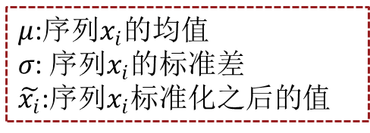
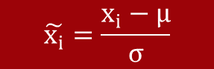
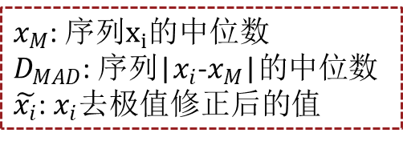
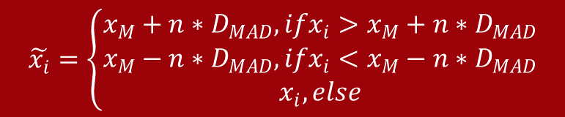
数据预处理
方式一：因子暴露原始值标准化
由于少数极端值会因子和收益率之间的相关关系估计造成严重干扰，而多因子模型本身是一个追求投资宽度的模型，所以在进行因子暴露标准化之前，我们需要对极端值进行处理。比较常见的去极值方法是“中位数去极值法”，在数据去极值后的序列再进行标准化。
$$\tilde{x_{i}}=\left\{\begin{aligned}x_{M}+n∗D_{MAD},ifx_{i}>x_{M}+n∗D_{MAD} \\ x_{M}−n∗D_{MAD},ifx_{i}<x_{M}−n∗D_{MAD} \\ x_{i},else\end{aligned}\right.$$
$$\tilde{x_{i}}=\frac{x_{i}−μ}{σ}$$
$μ$:序列$x_{i}$的均值 𝜎: 序列$x_{i}$的标准差 $\tilde{x_{i}}$:序列$x_{i}$标准化之后的值
$x_{M}$: 序列$x_{i}$的中位数 $D_{MAD}$: 序列|$x_{i}$-$x_{M}$|的中位数
$\tilde{x_{i}}$: $x_{i}$去极值修正后的值
Notes:
正文字号不做硬性规定，整洁美观即可。
自制图表颜色整体偏深红，要与模板协调

Slide 18
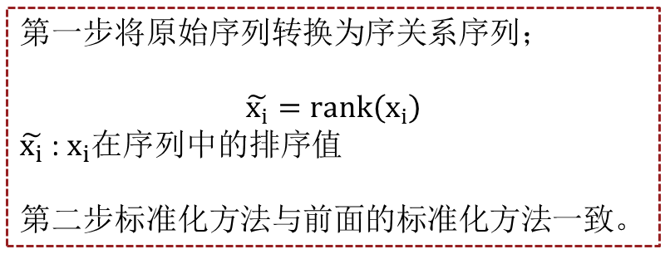
数据预处理
方式二：因子暴露排序值标准化
排序标准化只关注原始序列的序关系，在做相关性分析时也只是关注排序之间的相关性，对原始变量的分布不作要求，属于非参数统计方法，适用范围相对广。
第一种方式的好处在于能够更多保留因子暴露之间原始的分布关系，但是进行回归的时候会受到极端值的影响； 第二种方式的好处在于标准化之后的分布是标准正态分布，容易看出因子暴露和收益率之间的相关性的方向。
第一步将原始序列转换为序关系序列；
$$\tilde{x_{i}}=rank\left(x_{i}\right)$$
$\tilde{x_{i}}$: $x_{i}$在序列中的排序值
第二步标准化方法与前面的标准化方法一致。
Notes:
正文字号不做硬性规定，整洁美观即可。
自制图表颜色整体偏深红，要与模板协调

Slide 19
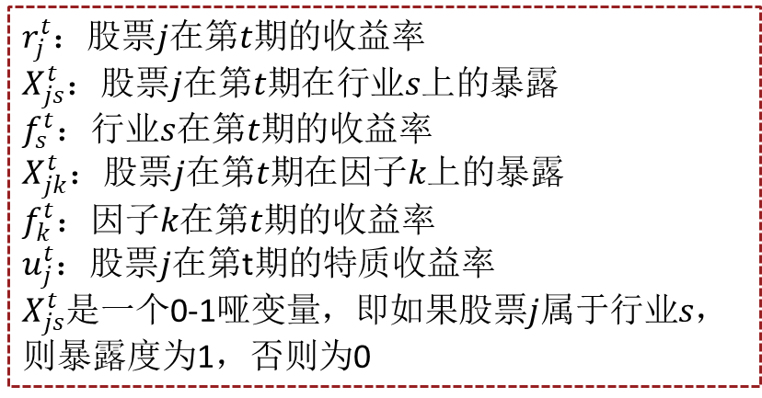

单因子回归
步骤一
单因子回归确定每个因子每期的因子收益。
市场风险、行业风险、风格风险是影响股票收益最主要的三种因素，在验证风格因子有效性时， 必须考虑市场因子和行业因子的影响。对于市场因子和行业因子的处理方式有两种：1. 市场因子和行业因子同时纳入模型；2. 仅纳入行业因子，而将市场因子包含在行业因子中。第一种方式和第二种方式的区别在于，第一种方式行业因子收益率计算出来的是行业相对于市场的超额收益率，而第二种方式计算出来的收益率是行业绝对收益率。对于验证风格因子有效性而言，这两种方式是没有区别的。我们这里使用的是第二种方式。
$$r_{j}^{t}=\sum_{s=1}^{S}{X_{js}^{t}}∗f_{s}^{t}+X_{jk}^{t}∗f_{k}^{t}+u_{j}^{t}$$
$r_{j}^{t}$：股票𝑗在第𝑡期的收益率
$X_{js}^{t}$：股票𝑗在第𝑡期在行业𝑠上的暴露
$f_{s}^{t}$：行业𝑠在第𝑡期的收益率
$X_{jk}^{t}$：股票𝑗在第𝑡期在因子𝑘上的暴露
$f_{k}^{t}$：因子𝑘在第𝑡期的收益率
$u_{j}^{t}$：股票𝑗在第t期的特质收益率
$X_{js}^{t}$是一个0-1哑变量，即如果股票𝑗属于行业𝑠，则暴露度为1，否则为0
Notes:
正文字号不做硬性规定，整洁美观即可。
自制图表颜色整体偏深红，要与模板协调

Slide 20
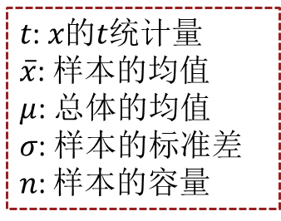
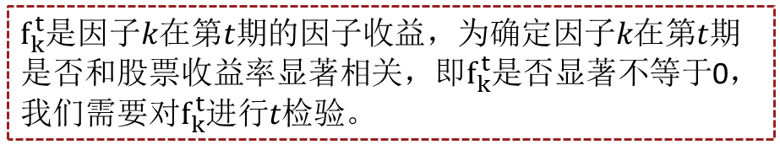
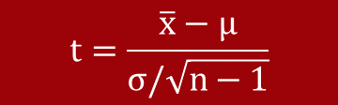
单因子回归
步骤二
因子收益率序列t检验。
$$t=\frac{\overline{x}−μ}{σ/\sqrt{n−1}}$$
$f_{k}^{t}$是因子𝑘在第𝑡期的因子收益，为确定因子𝑘在第𝑡期是否和股票收益率显著相关，即$f_{k}^{t}$是否显著不等于0，我们需要对$f_{k}^{t}$进行𝑡检验。
𝑡: 𝑥的𝑡统计量
$\overline{x}$: 样本的均值 $μ$: 总体的均值 𝜎: 样本的标准差 𝑛: 样本的容量
Notes:
正文字号不做硬性规定，整洁美观即可。
自制图表颜色整体偏深红，要与模板协调

Slide 21
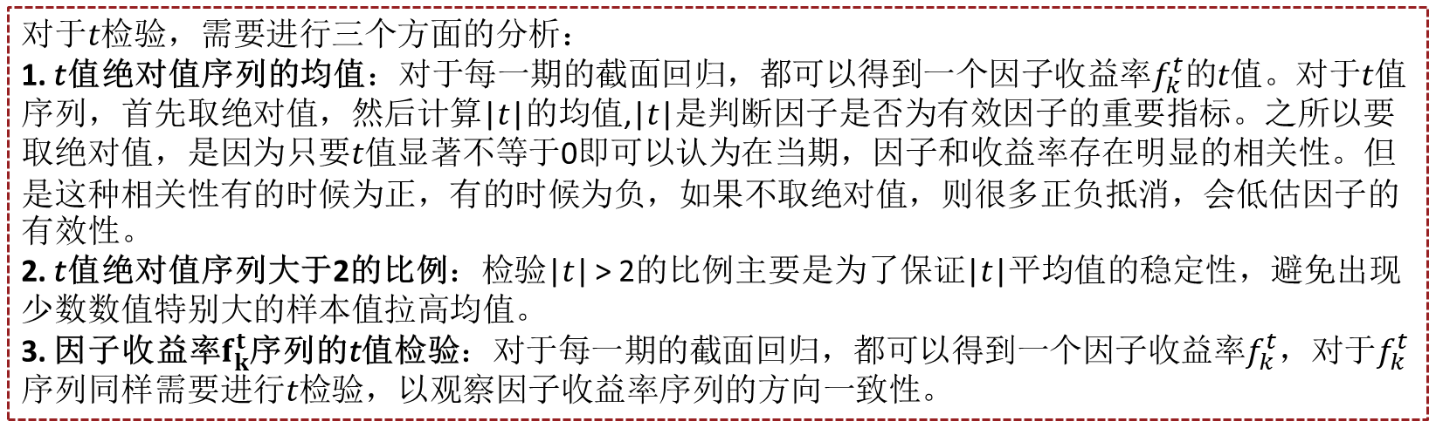

单因子回归
$$t=\frac{\overline{x}−μ}{σ/\sqrt{n−1}}$$
步骤二
因子收益率序列t检验。
对于𝑡检验，需要进行三个方面的分析： 1. 𝑡值绝对值序列的均值：对于每一期的截面回归，都可以得到一个因子收益率$f_{k}^{t}$的𝑡值。对于𝑡值序列，首先取绝对值，然后计算|𝑡|的均值,|𝑡|是判断因子是否为有效因子的重要指标。之所以要取绝对值，是因为只要𝑡值显著不等于0即可以认为在当期，因子和收益率存在明显的相关性。但是这种相关性有的时候为正，有的时候为负，如果不取绝对值，则很多正负抵消，会低估因子的有效性。
2. 𝑡值绝对值序列大于2的比例：检验|𝑡| > 2的比例主要是为了保证|𝑡|平均值的稳定性，避免出现少数数值特别大的样本值拉高均值。 3. 因子收益率$f_{k}^{t}$序列的𝑡值检验：对于每一期的截面回归，都可以得到一个因子收益率$f_{k}^{t}$，对于$f_{k}^{t}$序列同样需要进行𝑡检验，以观察因子收益率序列的方向一致性。
Notes:
正文字号不做硬性规定，整洁美观即可。
自制图表颜色整体偏深红，要与模板协调

Slide 22
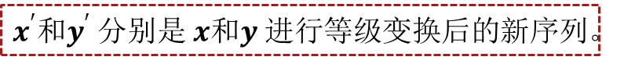
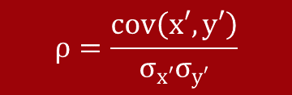
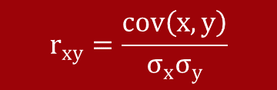
IC与ICIR
IC（Information coefficient）
当期因子序列与下一期收益率序列之间的相关系数。
Person相关系数
Normal IC
$$r_{xy}=\frac{cov\left(x,y\right)}{σ_{x}σ_{y}}$$
相关系数
$$ρ=\frac{cov\left(x′,y′\right)}{σ_{x′}σ_{y′}}$$
$x^{′}和y^{′}$分别是$x和y$进行等级变换后的新序列。
Spearman相关系数
Rank IC

Slide 23
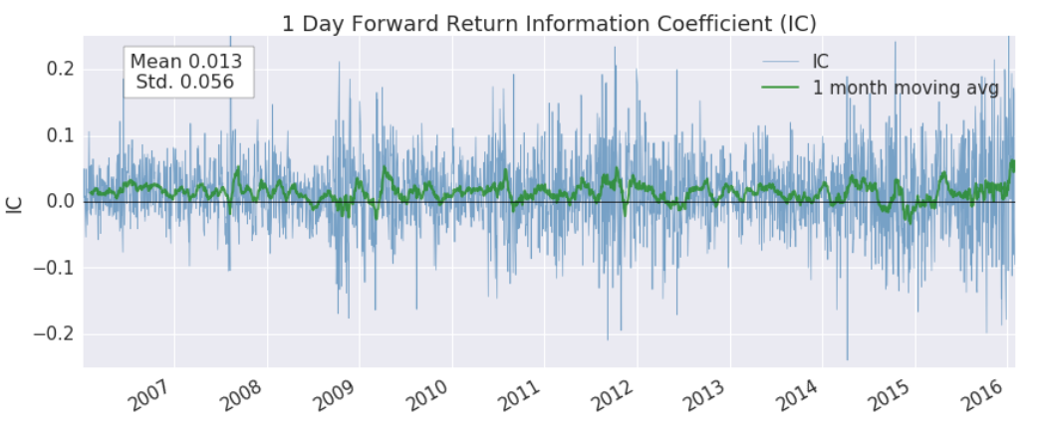
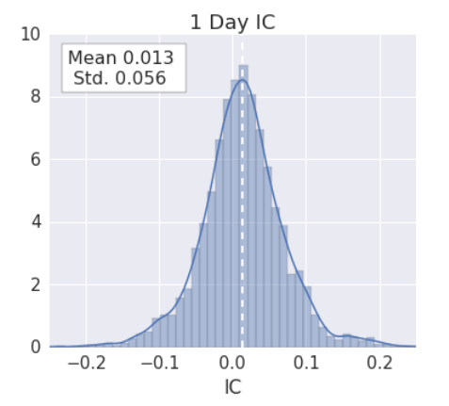

IC与ICIR
ICIR（信息系数的信息比率）
IC均值除以IC标准差，同时考虑了因子的区分度和稳定性。
$$ICIR=\frac{E\left(IC\right)}{\sqrt{D\left(IC\right)}}$$
IC值的绝对值在0.03以上 ，则因子比较有效。
ICIR的绝对值在0.25以上，则因子比较有效。

Slide 24
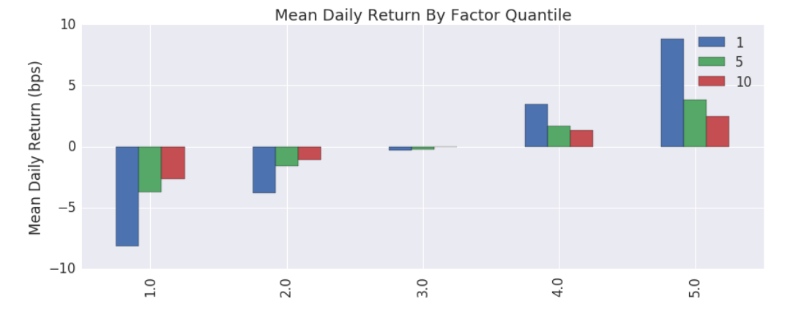
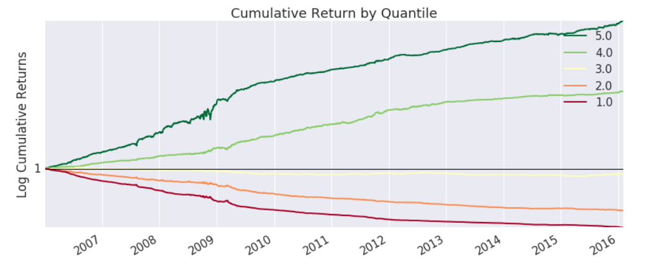
回测
分层回测
核心思想是假设因子暴露与标的收益具有显著的单调关系，因此我们按照下列的方法构造投资组合：将标的按因子暴露的大小分成不同的组，分别买入不同组的标的，那组与组之间的收益也应该呈现明显的单调关系。这种单调关系越明显，则说明因子越有效。

Slide 25
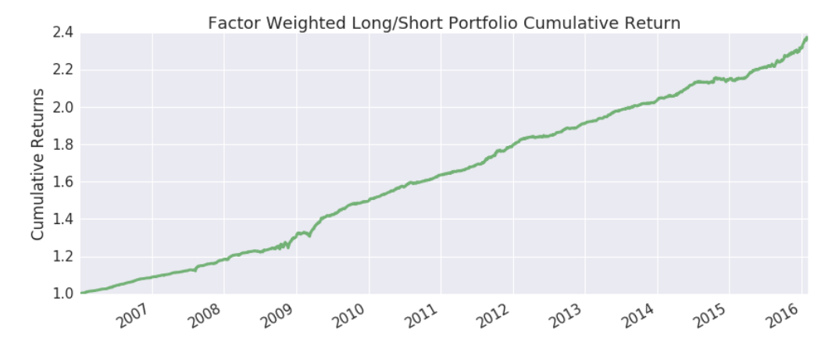
回测
多空回测
在分层回测的基础上，我们进一步进行多空回测。在这种情况下，我们只构造了一个投资组合，根据因子暴露的大小确定其仓位的权重，因子暴露从小到大依次对应着仓位权重从负到正，然后我们就可以根据这个投资组合的收益情况来判断因子的有效性。如果收益率曲线是单调向上或者向下的，说明因子是有效的，如果收益率曲线是波动的，说明因子是无效的。

Slide 26

回测
多空回测
在直观的收益率曲线之外，我们还可以通过一些指标来综合判断组合的风险收益情况。
1. 累积收益率 2. 年化收益率 3. 信息比率 IR 4. 夏普比率 5. 胜率
6. 最大回撤
7. 换手率
8. 卡尔玛比率
9. 索提诺比率
10. …
不论是多空回测还是分层回测，都可以按行业分别进行回测，以此来判断因子在不同行业中是否有效。

Slide 27
多因子模型I
多因子模型理论介绍
因子有效性评价
因子类型与分布规律
单因子回测

Slide 28
因子类型与分布规律
常用因子
一致预期因子
基本面因子
技术面因子

Slide 29
基本面因子
基本面因子
财务因子
市场因子
估值因子
偿债因子
资本结构
成长因子
盈利因子
经营因子
规模因子
流动性因子
PE
PB
PCF
PS
EV/FCF
EV/EBITDA
PEG
股息率
送股比

Slide 30
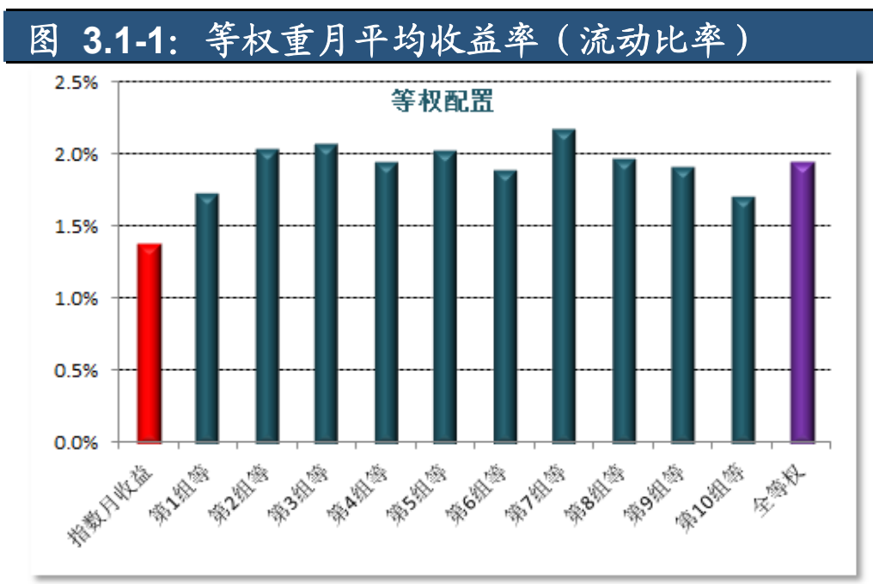
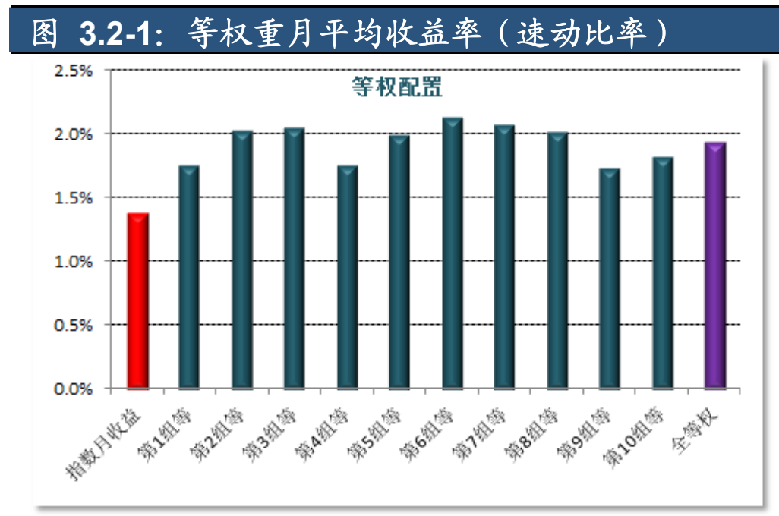
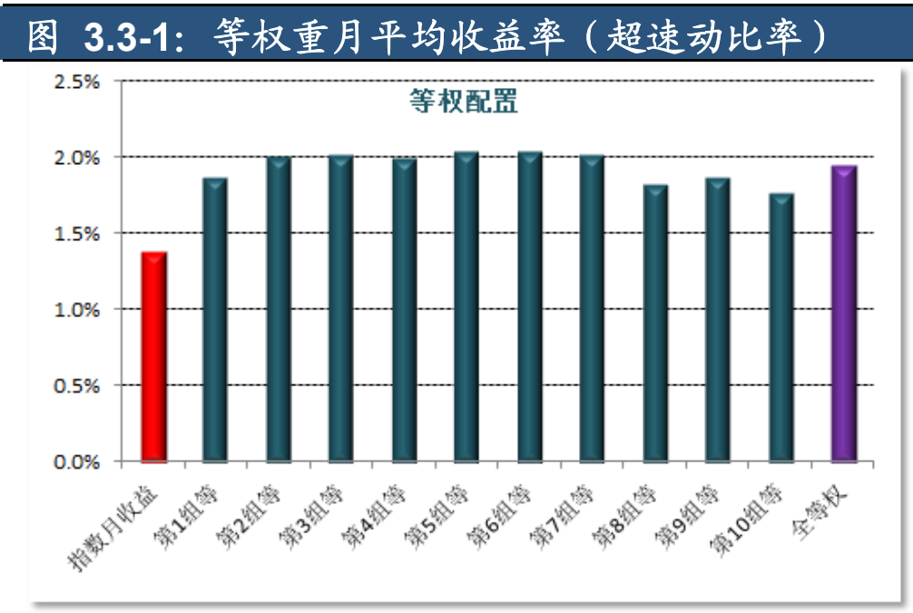
财务因子——偿债因子
流动比率
速冻比率
超速动比率
变量含义：流动资产与流动负债的比率；
计算方法：流动资产 / 流动负债 *100% ；
排序方法：按照流动比率从大到小排序；
变量含义：除去存货之后的流动资产与流动负债的比例；
计算方法：（流动资产 – 存货）/ 流动负债 * 100%；
排序方法：按照速冻比率从大到小排序；
变量含义：流动性更好的资产与流动负债的比例；
计算方法：（货币资金 + 短期投资 + 应收票据 + 应收账款）/ 流动负债 * 100%；
排序方法：按照超速动比率从大到小排序；

Slide 31
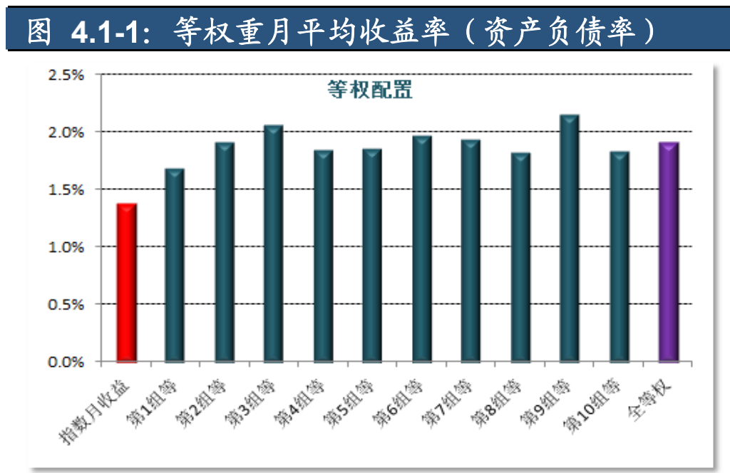
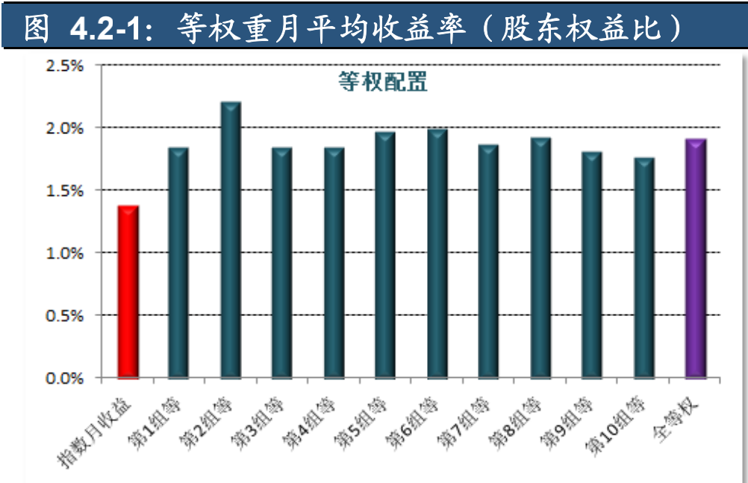
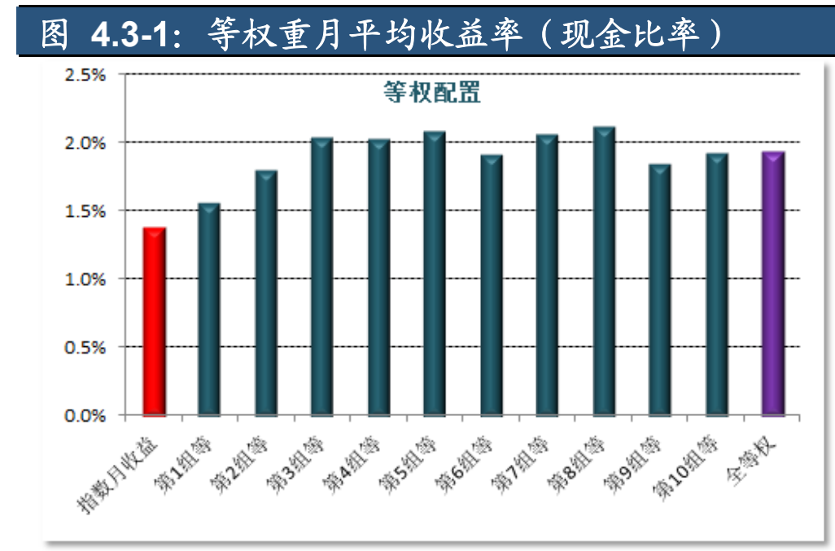
财务因子——资本结构
资产负债率
股东权益比
现金比率
变量含义：负债占资产的比例；
计算方法：负债总额 / 总资产 *100% ；
排序方法：按照资产负债率从大到小排序；
变量含义：股东权益在总资产中的占比；
计算方法：股东权益/ 总资产 * 100%；
排序方法：按照股东权益比从小到大排序；
变量含义：货币资金占总资产的比例；
计算方法：货币资金/ 资金总额 * 100%；
排序方法：按照现金比率从小到大排序；

Slide 32
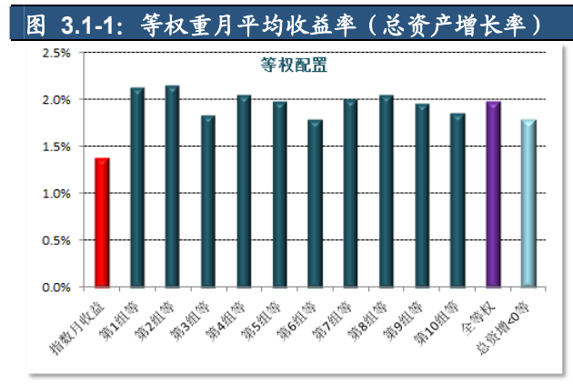
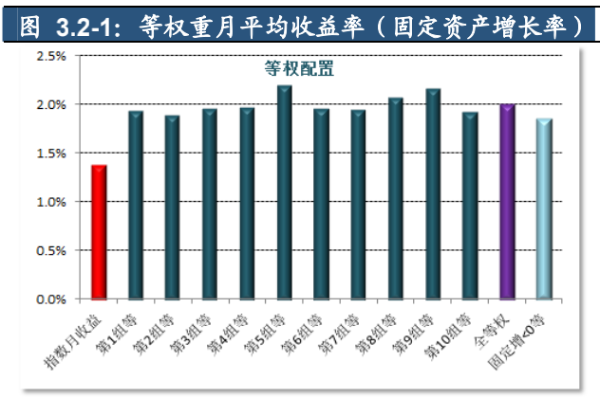
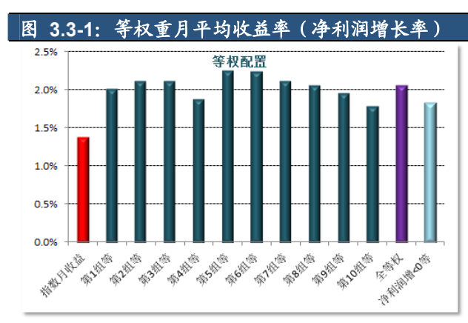
财务因子——成长因子
总资产增长率
固定资产增长率
净利润增长率
变量含义：总资产变动情况；
计算方法：（本期总资产-上期总资产）/ abs(上期总资产)*100%；
排序方法：按照总资产增长率从大到小排序，增长率<0 的单独一组；
变量含义：固定资产变动情况；
计算方法：（本期固定资产 – 上期固定资产）/ 上期固定资产 * 100%；
排序方法：按照固定资产增长率从大到小排序，小于 0 的单独一组；
变量含义：净利润变动情况；
计算方法：(本期 12 个月净利润 – 上期 12 个月净利润) / abs(上期 12 个月净利润)；
排序方法：按照净利润增长率从大到小排序，小于 0 的单独一组；

Slide 33
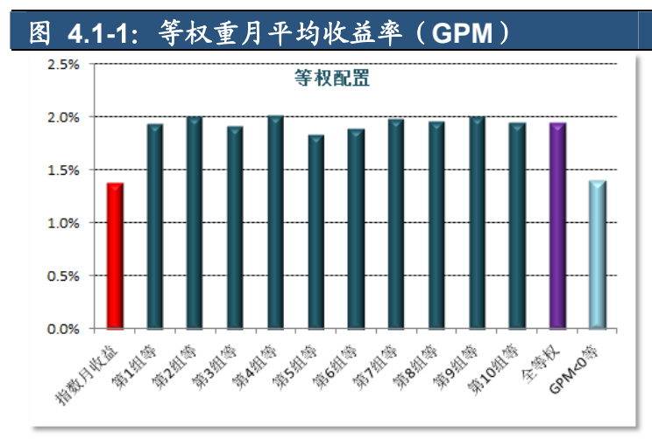
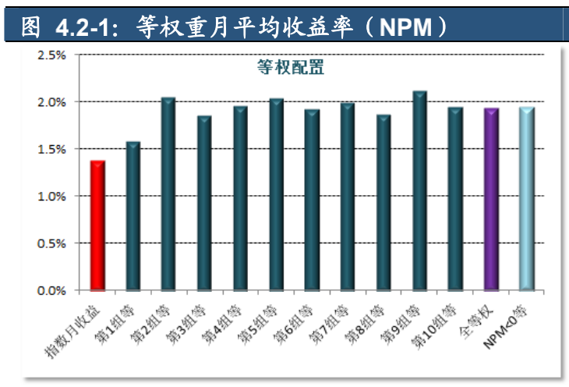
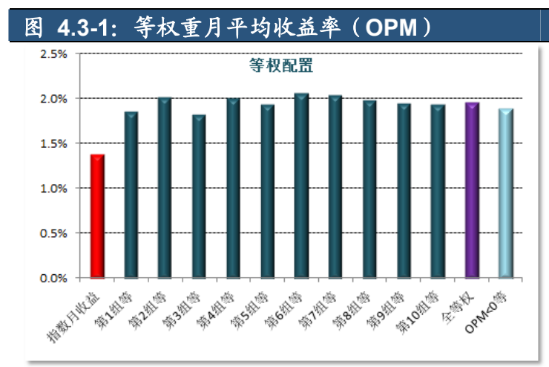
财务因子——盈利因子
销售毛利率（GPM）
销售净利率（NPM）
营业利润率（OPM）
变量含义：销售毛利率；
计算方法：（营业收入 – 营业成本） / 营业成本 * 100%；
排序方法：按照 GPM 从大到小排序，GPM<0 的单独一组；
变量含义：销售净利率；
计算方法：净利润 / 营业收入 * 100%；
排序方法：按照 NPM 从大到小排序，小于 0 的单独一组；
变量含义：营业利润率；
计算方法：营业利润 / 营业收入 * 100%；
排序方法：按照 OPM 从大到小排序，小于 0 的单独一组；

Slide 34
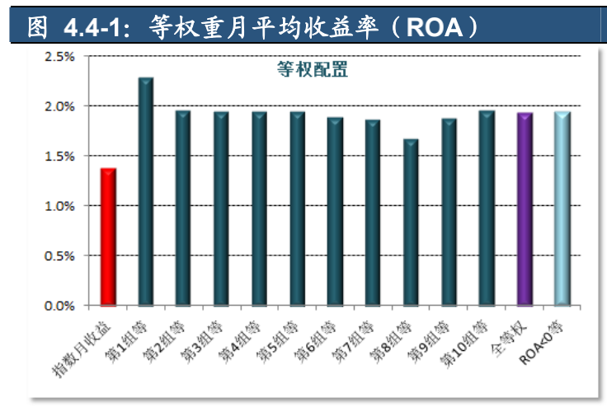
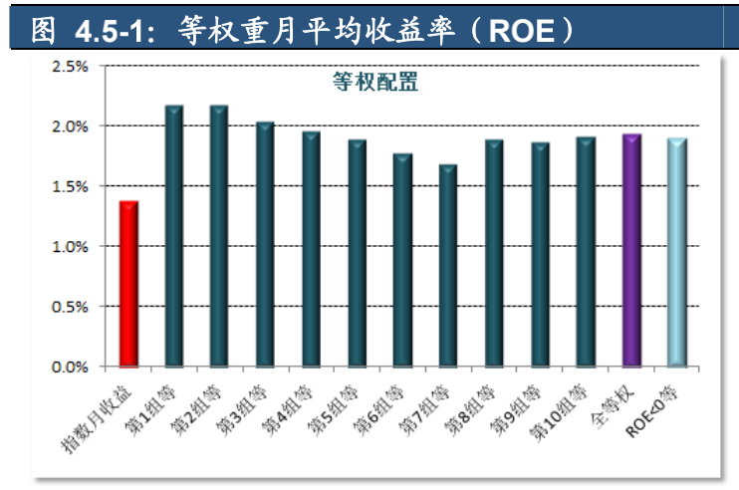
财务因子——盈利因子
ROA
ROE
变量含义：总资产收益率；
计算方法：净利润 / (期初资产总额 + 期末资产总额) / 2 * 100%；
排序方法：按照 ROA 从大到小排序，小于 0 的单独一组；
变量含义：净资产收益率；
计算方法：净利润 / 股东权益 * 100%；
排序方法：按照 ROE 从大到小排序，小于 0 的单独一组；

Slide 35
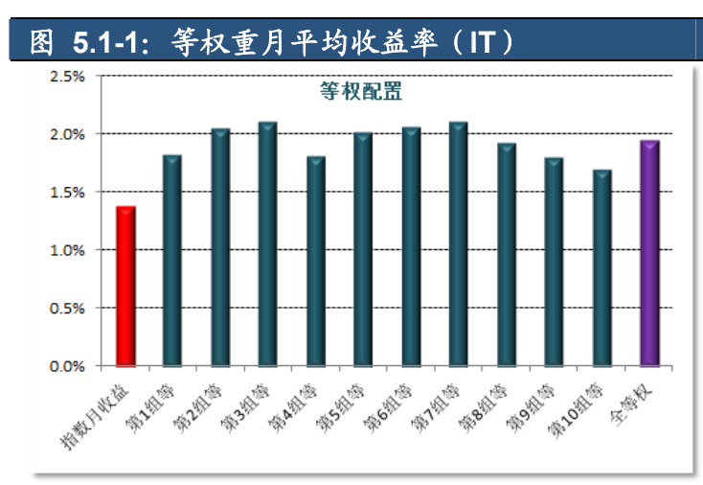
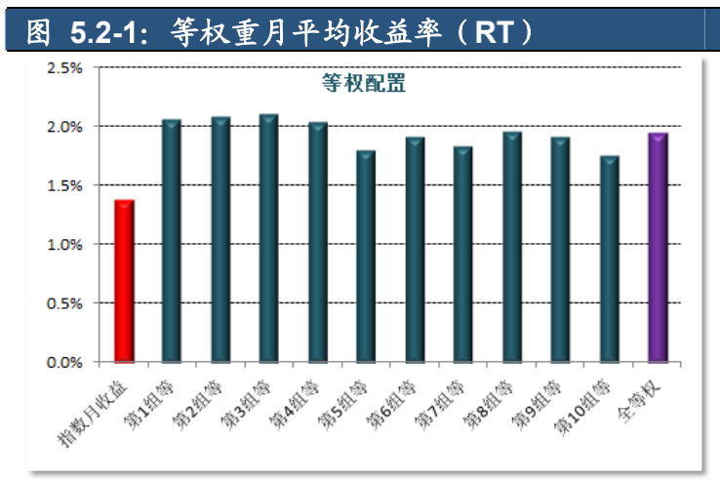
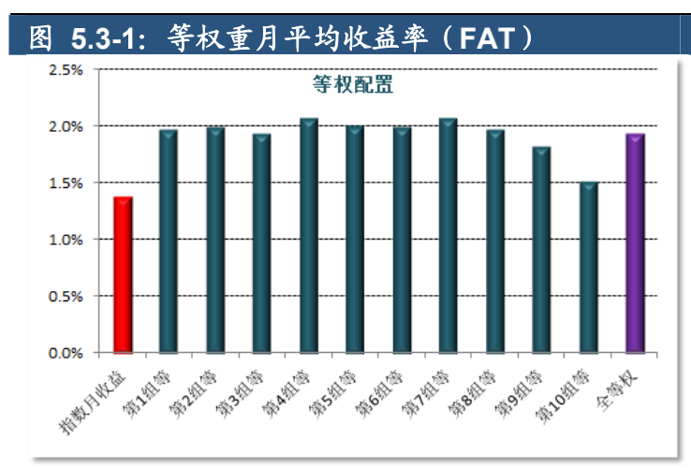
财务因子——经营因子
存货周转率（Inventory Turnover）
应收账款周转率(Receivables Turnover)
固定资产周转率（Fixed-asset To）
变量含义：存货周转速度的度量；
计算方法：营业成本 / （期初存货净额+期末存货净额）/ 2 ；
排序方法：按照存货周转率从大到小排序；
变量含义：应收账款收账速度；
计算方法：营业收入 / (期初应收账款+期末应收账款) / 2；
排序方法：按照 RT 从大到小排序；
变量含义：固定资产周转速度；
计算方法：营业收入 / (期初固定资产+期末固定资产) / 2；
排序方法：按照 FAT 从大到小排序；

Slide 36
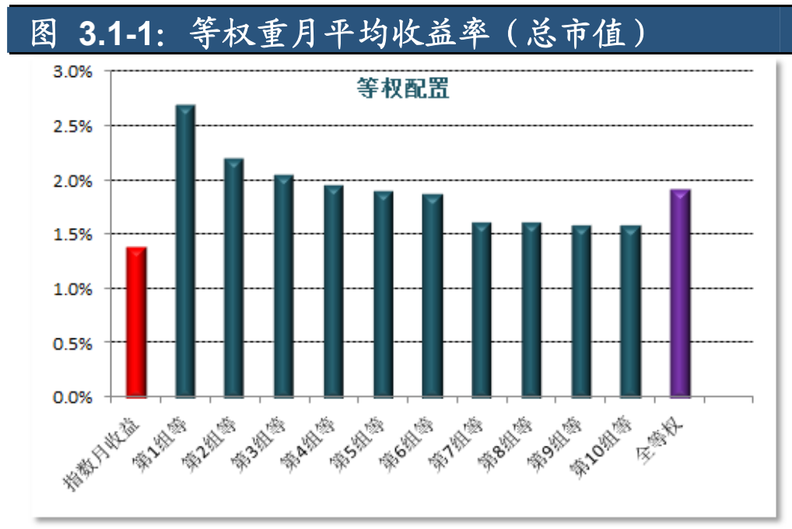
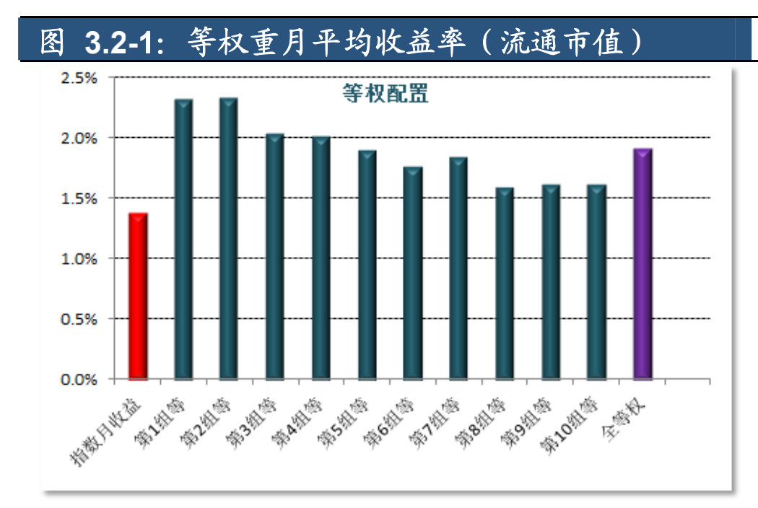
市场因子——规模因子
总市值
流通市值
变量含义：总股本数乘以当时股价得出的股票总价值；
计算方法：总股本数乘以当日股价；
排序方法：按照总市值从小到大排序；
变量含义：流通股本数乘以当时股价得出的股票总价值；
计算方法：流通股本数乘以当日股价；
排序方法：按照流通市值从小到大排序；

Slide 37
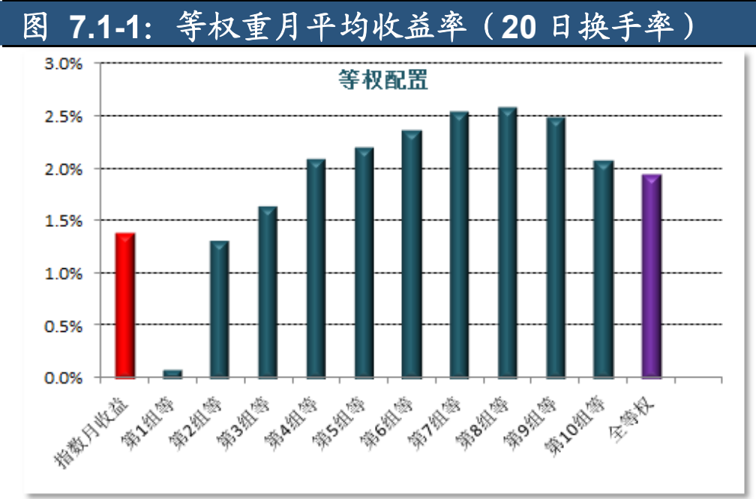
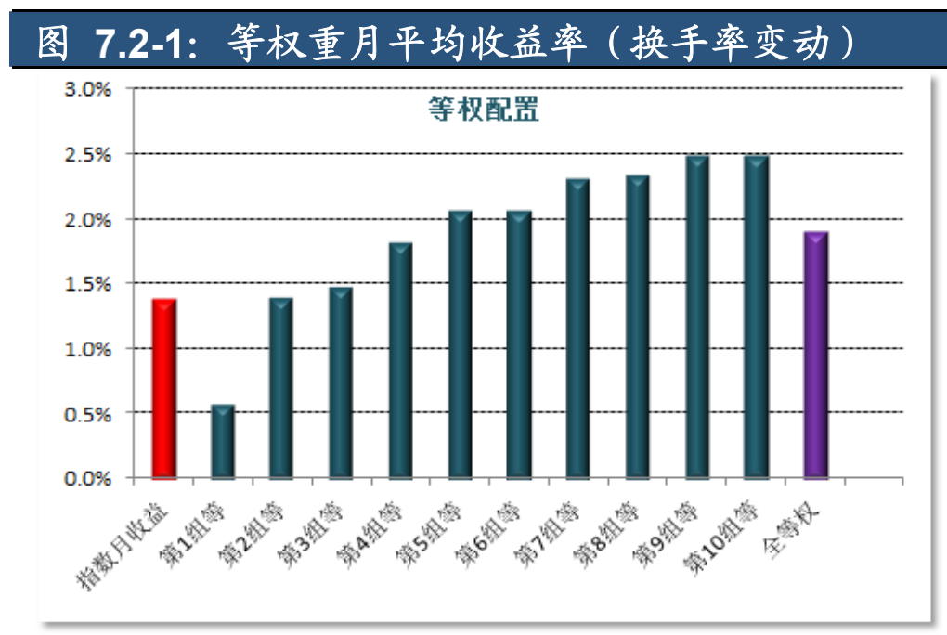
市场因子——流动性因子
换手率
换手率变动
变量含义：多日日均换手率情况；
计算方法：成交量 / 流通股本 *100% ；
排序方法：按照换手率从大到小排序；
变量含义：日均换手率变动情况；
计算方法：最近 20 日换手率 / 最近 60 日换手率
排序方法：按照比例从大到小排序；

Slide 38
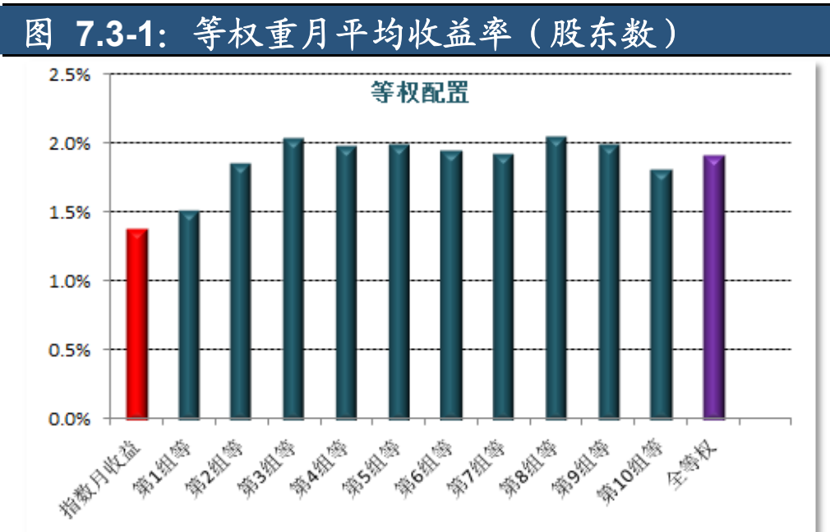
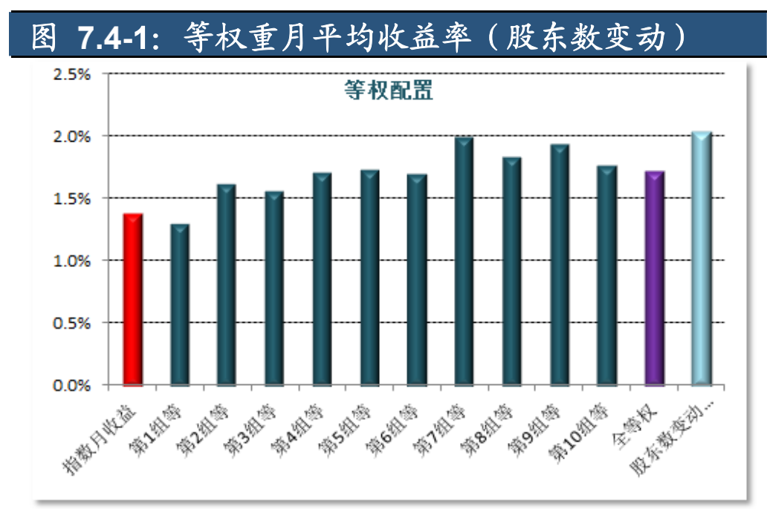
市场因子——流动性因子
股东数
股东数变动
变量含义：股东数情况；
计算方法：统计股东数目；
排序方法：按照股东数从大到小排序；
变量含义：股东数变动情况；
计算方法：（本期股东数 – 上期股东数） / 上期股东数 * 100%；
排序方法：按照股东变动从大到小排序；

Slide 39
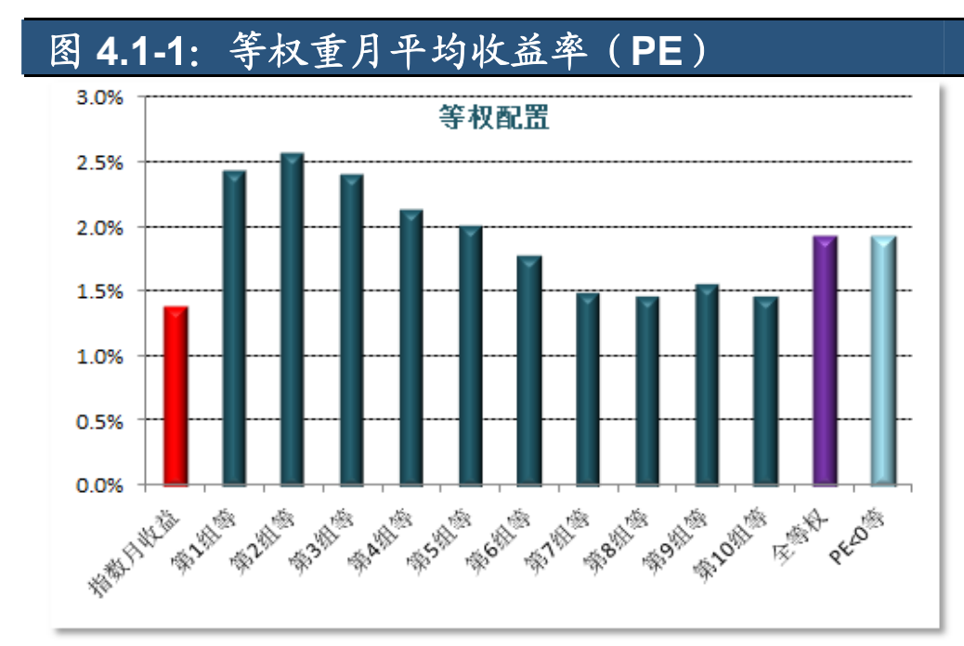


估值因子——PE, PB, PCF
PE
PB
PCF
变量含义：市盈率---股价除以年度每股盈余；
计算方法：最新总市值 / TTM 净利润(按公布日)；
排序方法：按照 PE 从小到大排序，PE<0 的单独一组；
变量含义：市净率---股价除以每股净资产；
计算方法：最新总市值 / 最新报表净资产(按公布日)；
排序方法：按照 PB 从小到大排序，PB<0 的单独一组；
变量含义：市现率---股价除以年度每股现金流量净额；
计算方法：最新总市值 / TTM 经营活动产生的现金流量净额(按公布日)；
排序方法：按照 PCF 从小到大排序，PCF<0 的单独一组；

Slide 40



估值因子——PS, EV/FCF, EV/EBITDA
PS
EV/FCF
EV/EBITDA
变量含义：市销率---股价除以年度每股主营收入；
计算方法：最新总市值 / TTM 主营收入(按公布日)；
排序方法：按照 PS 从小到大排序；
变量含义：企业价值除以自由现金流；
计算方法：企业价值=总市值+净债务=总市值+债务价值+少数股东权益+非核心评估价值；自由现金流=息前税后利润-追加营运资本-（新增资本性支出-新增折旧与摊销）；
排序方法：按照 EV/FCF 从小到大排序，EV/FCF<0 的单独一组；
变量含义：企业价值除以息税折旧摊销前利润；
计算方法：EBITDA=营业利润+利息费用+新增折旧；
排序方法：按照 EV/EBITDA 从小到大排序，EV/EBITDA<0 的单独一组；

Slide 41



估值因子——PEG, 股息率, 送股比
PEG
股息率（普通股获利率）
送股比
变量含义：市盈率除以主营利润增长率；
计算方法：市盈率=最新总市值 / TTM 净利润(按公布日)；主营利润增长率=过去 12 个月相比再之前 12 个月的主营利润增长率；
排序方法：按照 PEG 从小到大排序，PE>0&&G<0 为一组，PE<0&&G>0 为一组，PE<0&&G<0 为一组；
变量含义：股利分配情况；
计算方法：每股股利 / 股票现价 * 100%；
排序方法：按照股息率从小到大排序，为 0 的单独一组；
变量含义：送股比例情况；
计算方法：送股比例；
排序方法：按照送股比从小到大排序，为 0 的单独一组；

Slide 42
因子类型与分布规律
趋势指标
MACD,MA,BBI...
反趋势指标
CCI,KDJ,W%R...
技术面因子
技术面因子
能量指标
ARBR,CR,VR...
成交量指标
VMACD,VROC...
价量指标
OBV,MFI...

Slide 43

技术面因子——趋势指标
MA(Moving Average)
sell signal
death cross
5-days
10-days
buy signal
golden cross
Notes:
https://www.investopedia.com/articles/active-trading/052014/how-use-moving-average-buy-stocks.asp
SMA EMA

Slide 44

技术面因子——趋势指标
MACD(Moving Average Convergence and Divergence)
DIFF(MACD)=EMA(CLOSE,S)-EMA(CLOSE,P)
DEA(Signal Line)=EMA(DIFF,M)
S:12,P:26,M:9
MACD(histogram)=2*(DIFF-DEA)
MACD:
- => + : buy signal
+ => - : sell signal
Notes:
https://www.investopedia.com/terms/m/macd.asp

Slide 45

技术面因子——反趋势指标
KDJ(Stochastic)
RSV=(CLOSE-LLV(LOW,N))/(HHV(HIGH,N)-LLV(LOW,N))*100
K=SMA(RSV,P1,1) 0~100
D=SMA(K,P2,1) 0~100
D>80:Overbought
D<20:Oversold
K cross above D:Buy Signal
K cross below D:Sell Signal
J=3*K-2*D
CCI(Commodity Chanel Index)
TYP(Typical Price)=(HIGH+LOW+CLOSE)/3
CCI=(TYP-MA(TYP,M))/(0.015*AVEDEV(TYP,M))
M(period): 4-hour, dayly, weekly
20d,30d,40d
Buy Signal
Sell Signal
Notes:
顺势指标 超买超卖 kdj：有上下界，对于短期内暴涨暴跌的股票价格走势时，指标钝化；cci没有，kdj.默认参数9，上涨趋势中，K值小于D值，K线向上突破D线时，为买进信号。下跌趋势中，K值大于D值，K线向下跌破D线时，为卖出信号。
https://www.investopedia.com/articles/active-trading/031914/how-traders-can-utilize-cci-commodity-channel-index-trade-stock-trends.asp

Slide 46


技术面因子——反趋势指标
W%R(Williams Overbought/Oversold Index)
RSI(Relative Strength Index)
RSV=(HHV(HIGH,N)-CLOSE)/(HHV(HIGH,N)-LLV(LOWW,N))*100
W%R=SMA(RSV,P1,1)
RSI=SMA(MAX(CLOSE-LC,0),N1,1)/SMA(ABS(CLOSE-LC),N1,1))*100
N1:14d
sell signal
buy signal
Notes:
RSI:N1日内收盘的涨幅均值/涨跌幅均值
https://www.investopedia.com/terms/r/rsi.asp

Slide 47
技术面因子——能量指标
ARBR
AR=SUM(HIGH-OPEN,M)/SUM(OPEN-LOW,M)*100
BR=SUM(MAX(0,HIGH-REF(CLOSE,1)),M)/SUM(MAX(0,REF(CLOSE,1)-LOW),M)*100
M:26d
BR<AR & AR<50: Buy Signal
BR<AR => BR>AR: Buy Signal
CR
MID=(HIGH+LOW+CLOSE)/3
CR=SUM(MAX(0,HIGH-REF(MID,1)),M)/SUM(MAX(0,REF(MID,1)-L),M)*100
VR(Volume Ratio)
LC=REF(CLOSE,1)
VR=SUM(IF(CLOSE>LC,VOL,0),M)/SUM(IF(CLOSE<=LC,VOL,0),M)*100
Notes:
https://wiki.mbalib.com/wiki/%E4%BA%BA%E6%B0%94%E6%84%8F%E6%84%BF%E6%8C%87%E6%A0%87

Slide 48

技术面因子——成交量指标
VMACD(Volume MACD)
VROC-30d
1987.06 => 2098.88
DIFF=EMA(VOL,S)-EMA(VOL,P)
DEA=EMA(DIFF,M)
VMACD=DIFF-DEA
- => + : buy signal
+ => - : sell signal
VROC(Volume Rate of Change)
VROC=(VOL-REF(VOL,M))/REF(VOL,M)
+: market support
-: lack of market support
VOSC
VOSC=(MA(VOL,M)-MA(VOL,P))/(MA(VOL,S))*100
Notes:
https://www.investopedia.com/articles/technical/02/091002.asp

Slide 49

技术面因子——价量指标
OBV(On Balance Volume)
Price ↑ OBV↓: bearish divergence
Price ↓ OBV↑: bullish divergence
Price OBV match: bearish or bullish convergence
MFI(Money Flow Index)
RSI:Price MFI:Price & Volume
TYP=(HIGH+LOW+CLOSE)/3
V1=SUM(IF(TYP>REF(TYP,1),TYP*VOL,0),N)/SUM(IF(TYP<REF(TYP,1),TYP*VOL,0),N) N:14
MFI=100-(100/(1+V1))
MFI>80: Overbought MFI<20: Oversold
Notes:
https://www.investopedia.com/articles/trading/04/012804.asp#:~:text=A%20bullish%20divergence%20occurs%20when%20prices%20fall%20to,bullish%20divergence%20marks%20the%20end%20of%20a%20downtrend.
https://www.investopedia.com/terms/m/mfi.asp

Slide 50

因子类型与分布规律
一致预期因子

Slide 51
一致预期因子
EP_FY
EP_FY=Profit_FY/TOT_MV
EP_ROLL
EP_ROLL=Profit_ROLL/TOT_MV
Growth
一致预期净利润
Growth=sqrt(Profit_FY2/Profit_FY0)-1
天风：OLS方法
PEG
PEG=1/(EP_ROLL*Growth)
DEP
DEPt=(EP_FYt/EP_FYt-1) - 1
Notes:
https://wiki.mbalib.com/wiki/%E4%BA%BA%E6%B0%94%E6%84%8F%E6%84%BF%E6%8C%87%E6%A0%87

Slide 52

一致预期因子
Notes:
https://wiki.mbalib.com/wiki/%E4%BA%BA%E6%B0%94%E6%84%8F%E6%84%BF%E6%8C%87%E6%A0%87

Slide 53
参考资料
多因子模型
量化投资：策略与技术 丁鹏
金融经济学二十五讲 徐高
海通证券：量化多因子选股的理论与实践
基本面因子
长江证券：基本面选股因子的单因素效果测试之一/二/三
技术面因子
广发证券：ALPHA因子何处寻觅，掘金海量技术指标--多因子ALPHA系列报告之（二十一）
华泰证券：栋梁反转因子分析--数量化选股策略之八
https://www.investopedia.com
一致预期因子
天风证券：金融工程：基于基础数据的分析师一致预期指标构建
广发证券：一致预期指标构建及其再因子选股中的应用--多因子ALPHA系列报告之（二十二）
因子有效性
华泰证券-多因子系列之一：华泰多因子模型体系初探
https://github.com/quantopian/alphalens

Slide 54

北京大学量化交易协会

